Slide 1




TRAINING
FOR THE PRODUCT
对标
单兵系统-安全管控
制作人：黄钊 裴梦泽

Slide 2

目录
01
相关产品
contents
02
核心业务
03
业务计划

Slide 3

P
01
ART
相关产品
ONE

Slide 4



公司及产品
巡检作业安全管控系统
集防误操作闭锁、锁控、巡检与一体的风电场安全管控系统。
智慧风电一体化管控平台
针对风电场现场管理工作、生产工作的痛点，
提升现场设备可利用率、减轻人员劳动强度、增强日常管理效率。
风电安全生产一体化管控解决方案
实现对安全生产的全方位、全过程、全天候、全员的有效管控。

Slide 5
P
02
ART
核心业务
TWO

Slide 6

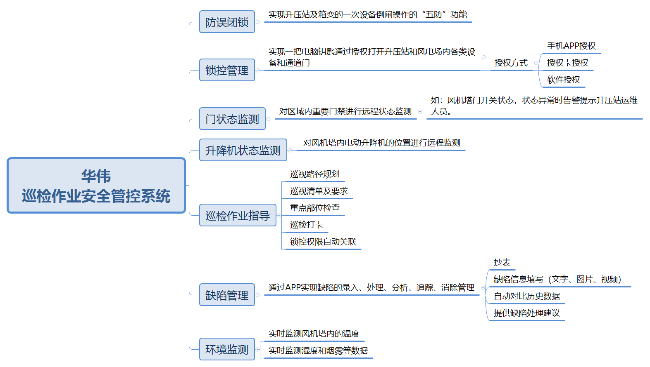
华伟安全管控核心业务

Slide 7
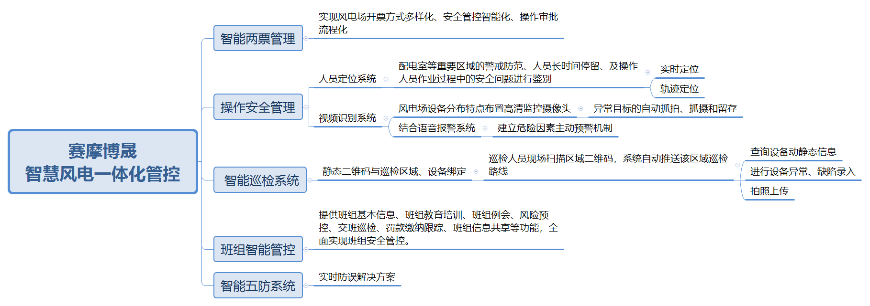
赛摩博晟安全管控核心业务

Slide 8
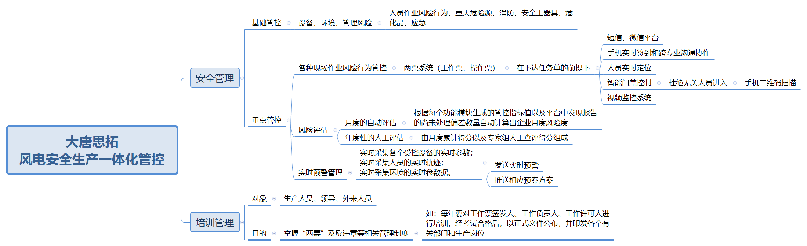
大唐思拓安全管控核心业务

Slide 9
P
03
ART
业务计划
THREE

Slide 10
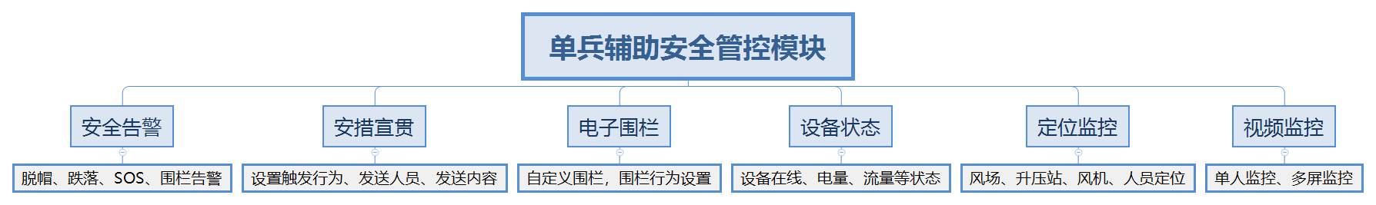
单兵辅助安全管控业务规划

